Slide 2
PARIS 2021
VOICE OF LOVE
Гласът на любовта
ТЕКСТ
Васил Гарванлиев (ENG Ver.)
Давор Йордановски (ENG Ver.)
Весна Малинова (ENG Ver.)
Стан Стефанов (BGN Ver.)
КОМПОЗИТОРИ
Васил Гарванлиев
Давор Йордановски
Весна Малинова
СЦЕНИЧЕН РЕЖИСЬОР
Мари-Софи Крайсъл
ПРОДУЦЕНТ
Ligna Studios
ВРЕМЕТРАЕНЕ
3:00 min

Slide 3
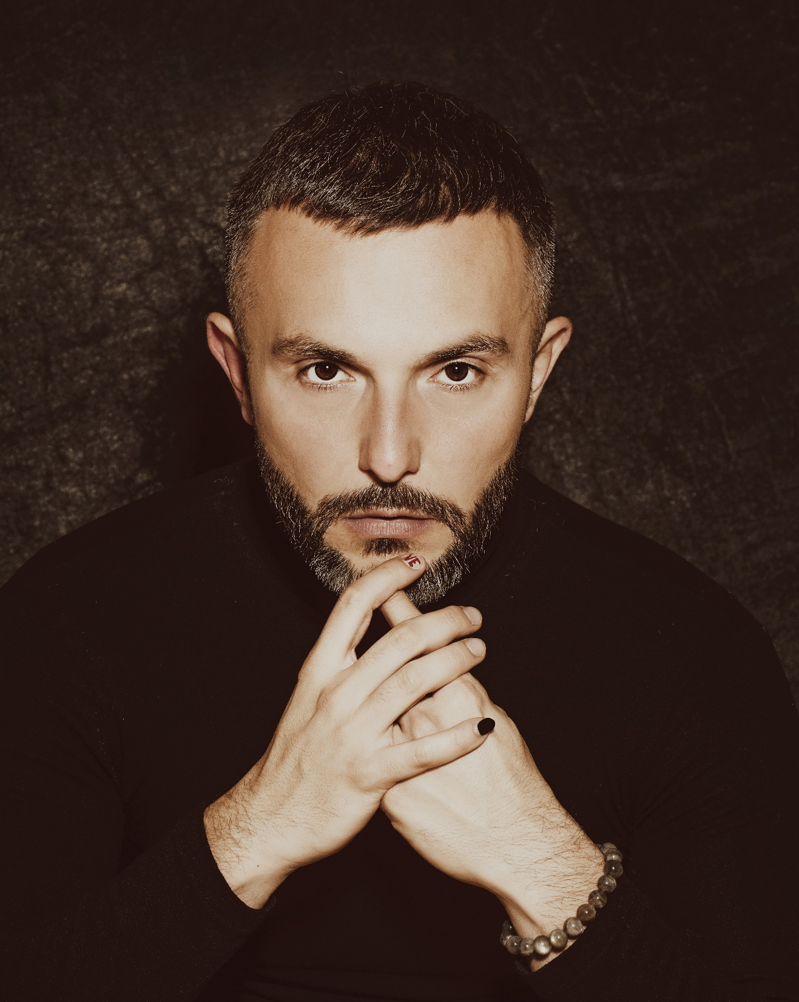
PARIS 2021
Васил Гарванлиев (Vasil) е от Струмица, Северна Македония.
Занимава се професионално с музикалния свят от 7-годишен. Живял е в Чикаго, Милано, Торонто и Лондон. От детска поп звезда, до член и солист на Чикагския детски хор, до над 50 роли като водещ баритон оперен певец, до вокали и колаборации с някои от най-великите артисти в света.
ВАСИЛ И ЕВРОВИЗИЯ
2019 г. - бек-вокалист, сценарист и вокален треньор в „Proud” на Тамара в Тел Авив.
2020 – избран за представител на С. Македония с песента „YOU”
2021 г.
- представя С. Македония с песента „Here I Stand“ в Ротердам.
- автор на текста на българската песен за Juniour Eurovision 2021 „Гласът на любовта“.
ВАСИЛ ГАРВАНЛИЕВ
Автор и композитор Voice of Love

Slide 4
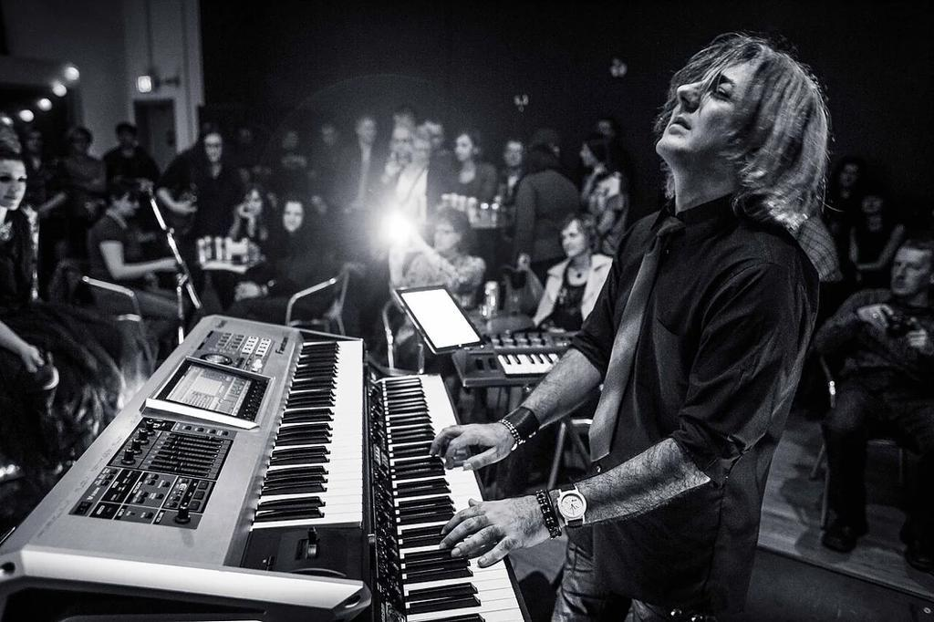
PARIS 2021
Давор Йордановски завършва Университета за музикални изкуства (Св. Кирил и Методий) в Скопие, Северна Македония.
Давор усъвършенства своите впечатляващи умения в пълен симфоничен откестър.
Като тинейджър е клавирист с оркестъра Big Band на Македонската национална телевизионна мрежа.
Писал е текстове и музика за някои от най-големите и известни музикални изпълнители в страната.
ДАВОР ЙОРДАНОВСКИ
Автор, композитор и музикален продуцент на Voice of Love

Slide 5
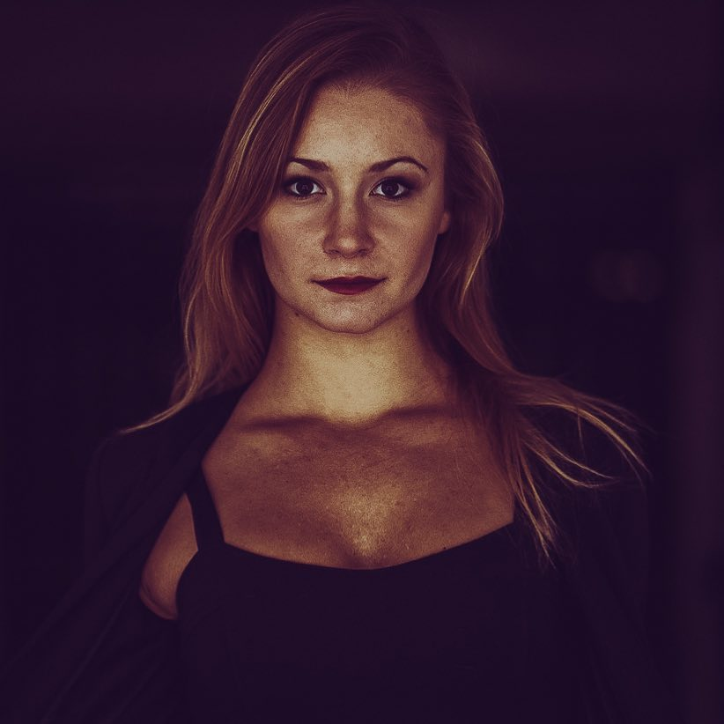
PARIS 2021
Мари-Софи Крайсъл е хореограф сценичен режисьор на The Voice of Love.
Тя родена в Австрия и още като дете осъзнава, че танците и пеенето са нейната страст. Започва кариерата си на професионален танцьор, изучавайки всеки танцов стил от балет до степ до хип-хоп. В годините печели много конкурси и награди.
Работила е като хореограф на круизни кораби, модни ревюта и много сцени на телевизионни шоута. Отговаря за изпълненията на 7 различни страни участници на Евровизия 2018 в Лисабон.
Днес тя живее във Виена, където стартира своя най-нов проект като певица и автор на песни, издавайки собствена музика под сценичното име „Kaleen“.
МАРИ-СОФИ КРАЙСЪЛ
Сценичен режисьор

Slide 6
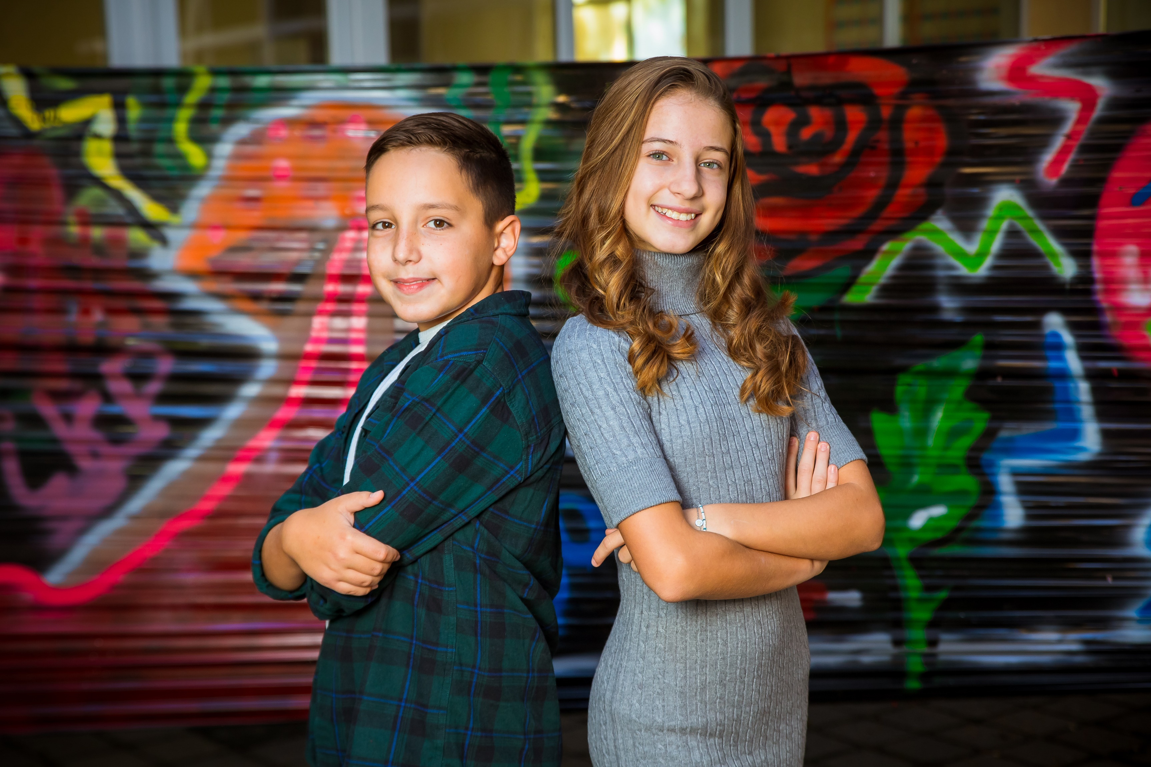
PARIS 2021
МАРТИН СТОЯНОВ
ДЕНИСЛАВА ДИМИТРОВА

Slide 7
PARIS 2021
Денислава се занимава се с пеене от 6-годишна възраст в Студио за поп-рок певци „Сарандев” при Младежки център – Добрич, с вокален педагог Елена Карабельова. Участвала е в поредица концерти, конкурси и фестивали не само като индивидуален изпълнител, но и в дует с Мартин Стоянов.
От 5-годишна тренира и модерен балет в Спортен клуб „Алексия” – Добрич, участвайки в световни първенства и много състезания, калили у нея борбен дух и упоритост. ОТЛИЧИЯ 2021 г. - втора награда от Европейски младежки поп-рок конкурс „Сарандев” – Добрич; - втора награда от Национален конкурс „Морско конче” - Варна; - втора награда от Международен конкурс „Речни ноти” - Тутракан; - трета награда от Национален конкурс за млади изпълнители на популярна песен град Пловдив. В свободното си време Дени обича да се забавлява с приятели, както и да играе с домашните си любимци.
ДЕНИСЛАВА ДИМИТРОВА
12 год. I гр. Добрич

Slide 8
PARIS 2021
Мартин занимава с пеене от 5 годишна възраст. Започнал е като солист в Детски вокален ансамбъл „Сребърни звънчета“. Вече четири години е част от Студио за поп-рок певци „Сарандев“. С помощта на вокалния си педагог Елена Карабельова развива вокалните си умения, както индивидуално, така и в дует. От известно време свири на пиано и проявява интерес към композирането. Мартин обича поп и рок музика, изпълнява песни на роден и на чужд език – италиански, руски, английски. Не спира да работи усърдно и да печели награди както от национални, така и от международни конкурси. ОТЛИЧИЯ 2021 - първо място на НК „Морско конче“ 2021 гр.Варна; - първо място от Европейски младежки поп-рок конкурс „Сарандев“ 2021 гр.Добрич; - първо място на Международен конкурс „Речни ноти“ 2021 гр.Тутракан; - второ място на НК „Песенна палитра“ 2021 гр.Карлово; - второ място на НК „Дунавски звезди“ 2021 гр.Силистра.
Участва в различни концерти и инициативи, а контакта с публиката винаги му носи удоволствие. В свободното си време обича да чете книги, обича животните и разходките сред природата.
МАРТИН СТОЯНОВ
13 год. I гр. Добрич

Slide 9
PARIS 2021
Денислава и Мартин работят заедно от 4 години към Студио за поп-рок певци „Сарандев“ при Младежки център – Добрич. Имат много съвместни изяви, а отличното им представяне им носи успехи на национални и международни конкурси и фестивали.
ОТЛИЧИЯ НА ДУЕТА 2021
- първа награда от XIV Национален конкурс за млади изпълнители на популярна песен „Морско конче“ – Варна 2021
- първа награда от XX Международен конкурс „Речни ноти“2021 – Тутракан
- първа награда от XII конкурс за вокално изкуство „Морски звездички“ 2021 – Варна
- първа награда от III Национален конкурс за млади изпълнители на популярна песен „Дунавски звезди“2021 – Силистра - първа награда от XIII Международен конкурс за вокално изкуство „Морски звездички“2021 – Варна

Slide 10
19 декември на живо по

